Slide 1
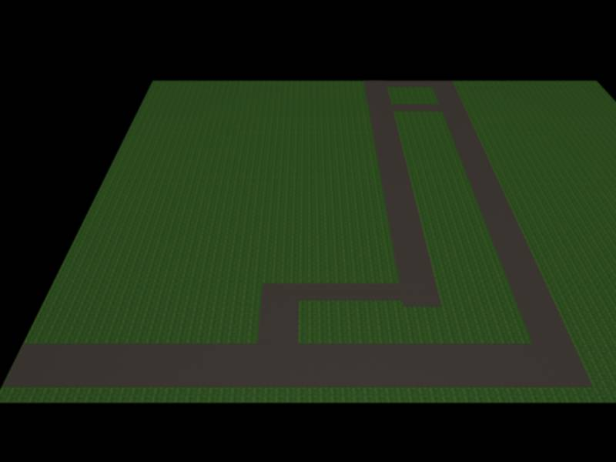
Game Development Using DirectX

Slide 2
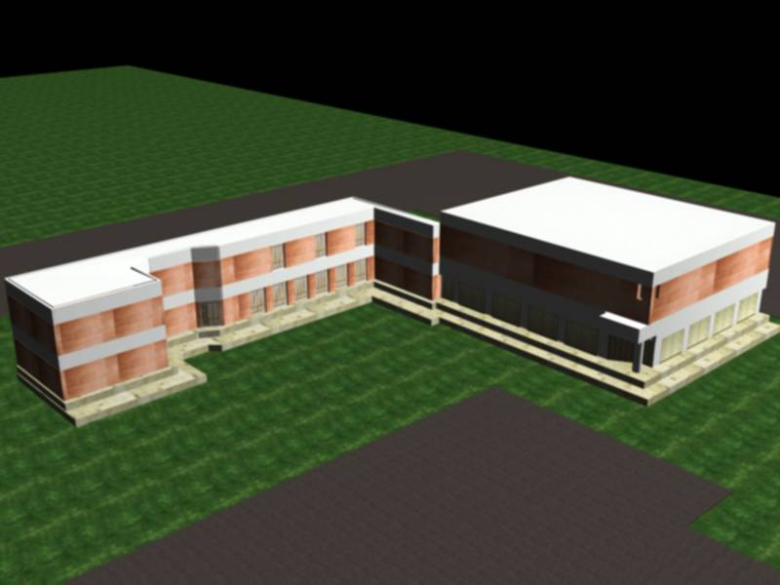
การวางแผนสร้างโมเดล
- กำหนดมาตราฐานขนาดจากแผนที่คณะ
- ถ่ายรูปจากสถานที่จริง เพื่อเก็บรายละเอียดพื้นผิววัตถุ
- เลือกโปรแกรมที่เหมาะสมกับการสร้างโมเดล (โครงงานนี้ใช้ 3D Studio Max และใช้ Photoshop สร้างพื้นผิวให้กับวัตถุ แต่งวัตถุให้เหมือนจริงมากขึ้น)

Slide 3
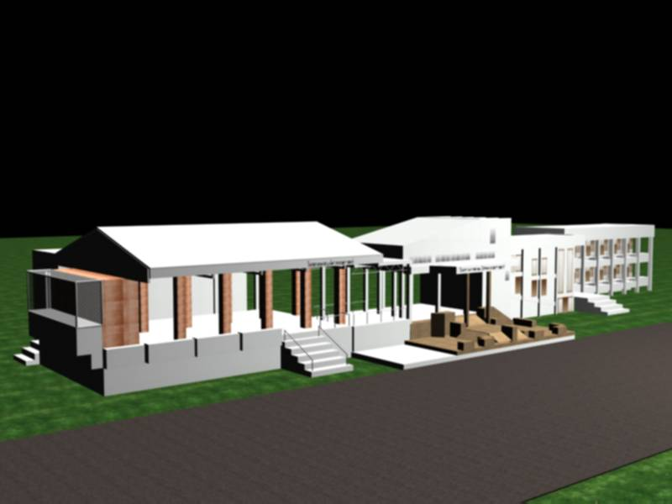
การสร้างวัตถุระดับต่ำ (รูปทรงพื้นฐาน)
ปรับคุณสมบัติของวัตถุ
การสร้างวัตถุระดับสูง
Loft
Boolean
Bevel
Editable Spline
Editable Mesh

Slide 4
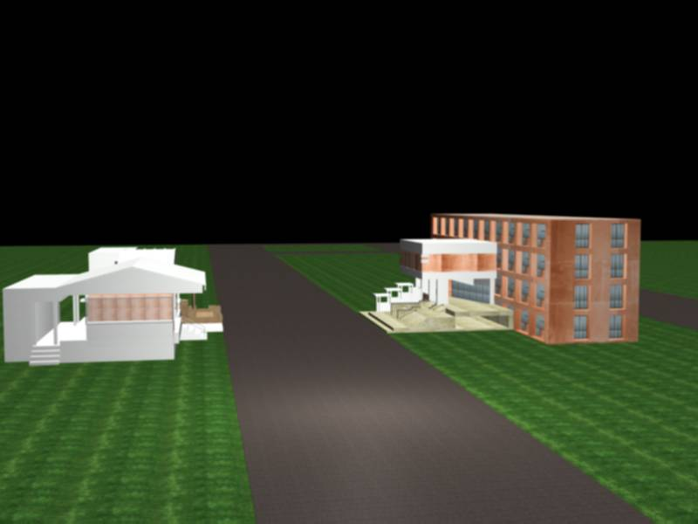
การกำหนดพื้นผิวให้กับวัตถุ (Material Assigning)
การสร้างพื้นผิวให้เป็นไฟล์รูปภาพ โดยใช้ PhotoShop ซึ่ง DirectX จะรองรับ ไฟล์ Bitmap ที่มีขนาด 2 ^{n} X 2 ^{n}
- สำหรับพื้นผิวที่เป็นกระจก มีการใช้คำสั่ง Linear Gradient Tool ในPhotoShop
- นำไฟล์ Bitmap มากำหนดให้กับวัตถุ ภายใน 3D Studio Max

Slide 5
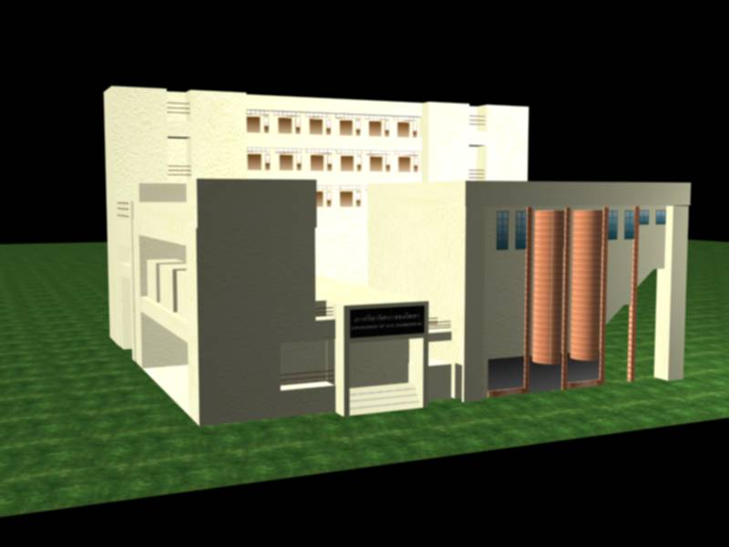
Material Mapping (กำหนดรูปแบบ Material Assigning)
Planar
Box
Cylinder
Spherical

Slide 6
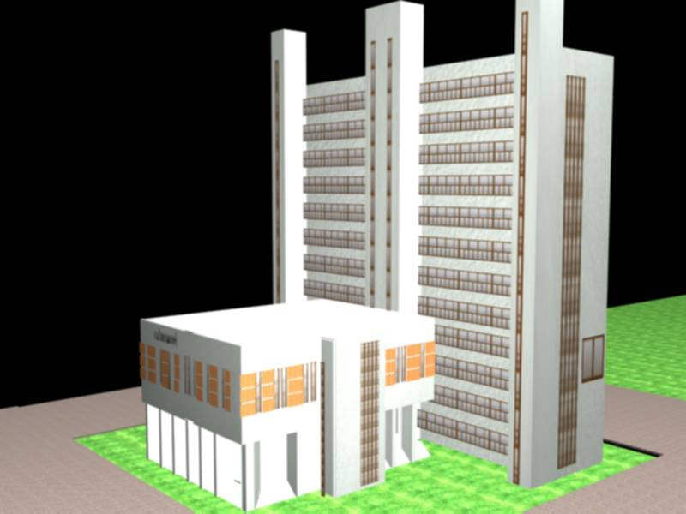
การจัดแสง กล้อง
การจัดแสงและมุมกล้องภายใน 3D Studio Max จะไม่แสดงผลเมื่อนำไปโปรแกรมเกมด้วย DirectX

Slide 7
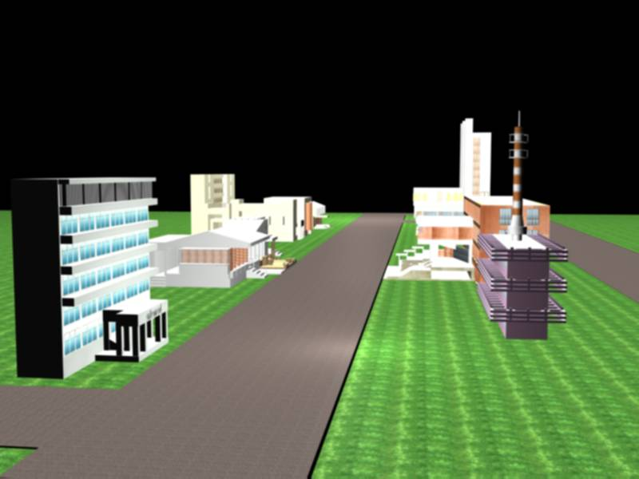
Rendering
การแสดงโมเดลที่สร้างภายใน 3D Studio Max ก่อนที่จะนำไปโปรแกรมด้วย DirectX ซึ่งรองรับการแสดงโมเดลในรูปแบบ file.x ดังนั้นต้องแปลง file.max ใน 3D Studio Max ให้เป็น file.x ก่อน

Slide 8
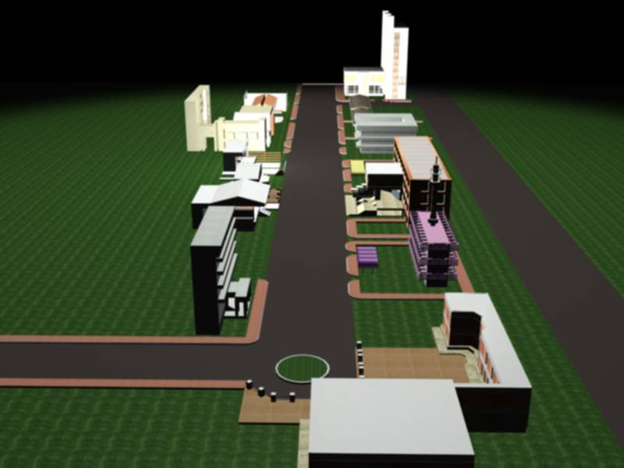
ปัญหาในการสร้างโมเดล
- การนำโมเดลที่สร้างในรูปแบบ file.maxไปใช้งาน โดยตรงไม่ได้ เพราะการ renderแบบ real-time ด้วย DirectX ต้องแปลงให้อยู่ในรูปแบบ file.x

Slide 9
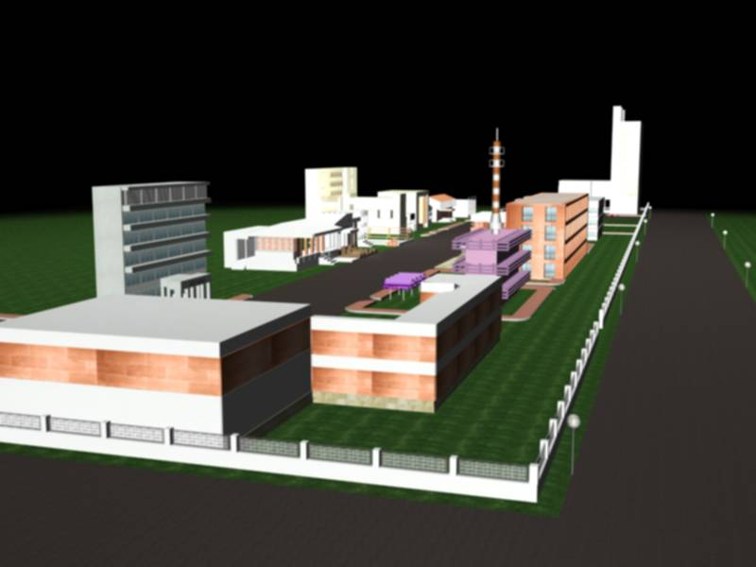
- โครงงานมีวัตถุในระบบจำนวนมาก ทำให้เกม render ด้วยอัตราเร็วต่ำ

Slide 10
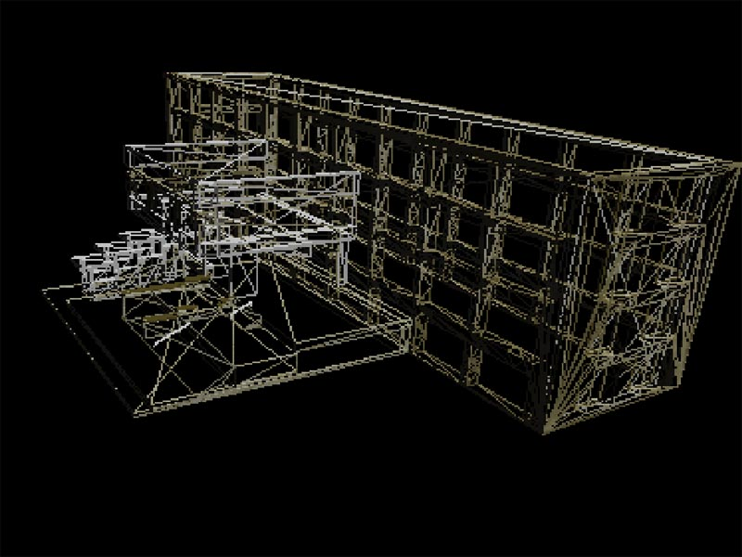
- สังเกต wireframe จะเห็นว่ามีวัตถุมาก และวัตถุเกิดจากการประกอบ face จำนวนมาก

Slide 11

เกมคอมพิวเตอร์ 3 มิติ
Direct3D Retained Mode
อุปกรณ์และการแสดงผล
DirectDraw
Input ต่างๆ
DirectInput
เสียง
DirectSound

Slide 12





Surface ที่จะแสดงในหน้าจอในลำดับต่อไป

Slide 13
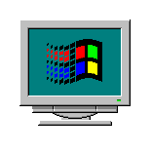
Complex Surface
Surface สำรองอันดับ 2
Surface สำรองอันดับ 1
Primary Surface

Slide 14
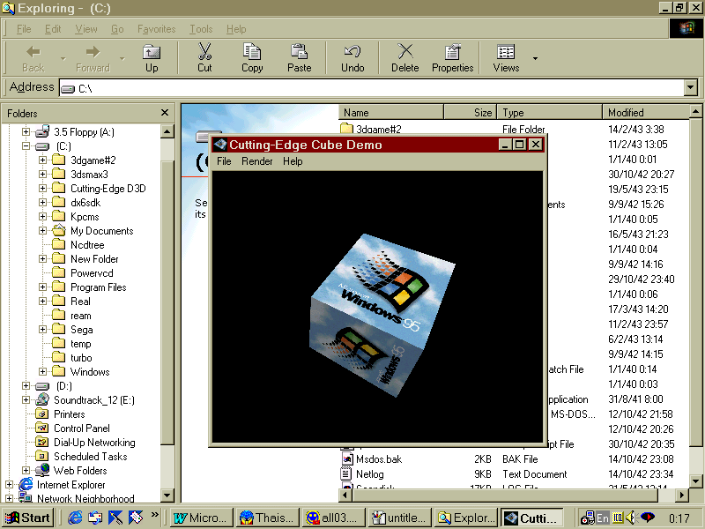
Window Mode

Slide 15
การควบคุมวัตถุ 3 มิติโดย Direct3D
การจัดแสง
Animation
การเปลี่ยนแปลงขนาด
การหมุน
การเปลี่ยนตำแหน่ง

Slide 16
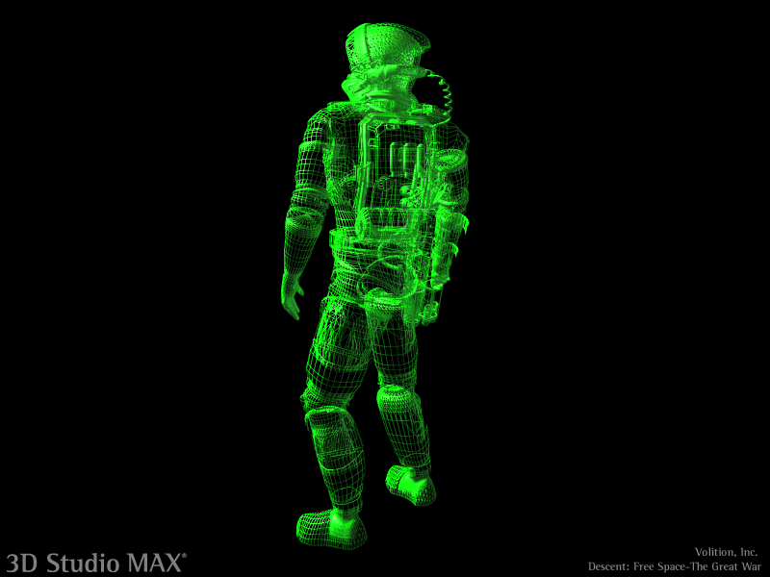
RENDERING METHOD
WIREFRAME
UNLIT
FLAT
GOURAUD
PHONG
RAY-TRACING

Slide 17
Z-buffering

Slide 18
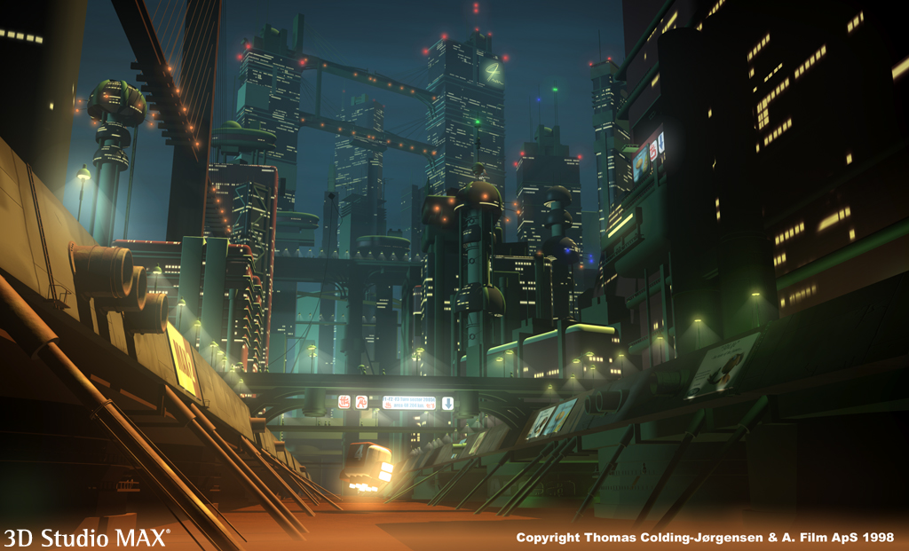
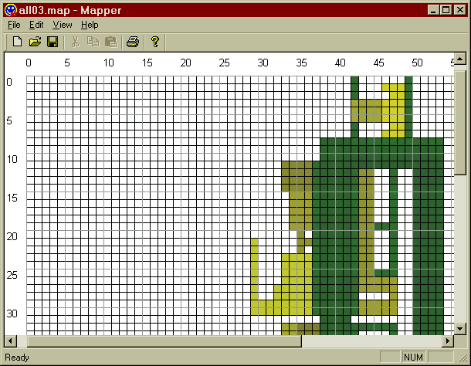
ปัญหาที่พบในการพัฒนาเกมรูปแบบ 3 มิติ

